Slide 1

Název školy | ZÁKLADNÍ ŠKOLA, JIČÍN, HUSOVA 170
Číslo projektu | CZ.1.07/1.4.00/21.2862
Číslo a název klíčové aktivity | 3.2 Inovace a zkvalitnění výuky prostřednictvím ICT
Název DUM: VY_32_INOVACE_II_3_07_ Muzejní prvouka – 1. návštěva
Šablona číslo: II Sada číslo: 3 Pořadové číslo DUM: 07
Autor: Mgr. Jitka Valentová

Slide 2
Anotace: Žáci si opakují, vše co viděli a poznali při první návštěvě muzea.
Očekávaný výstup: Žáci mají základní znalosti o muzeu a jeho významu pro společnost.
Druh učebního materiálu: prezentace
Typická věková skupina: 7-8 let, 2. třída
Klíčová slova: muzejní předmět, sbírkový předmět, muzejní kniha…
Pomůcky a materiál: interaktivní tabule
Potřebný čas pro výuku DUM: 30 min
Metodické zhodnocení a popis práce s digitálním učebním materiálem:
Zopakování návštěvy muzea v Jičíně na interaktivní tabuli.
Žáci si připomínají hravou formou, co se dozvěděli o muzeu první den.
Co jsou to sbírkové a muzejní předměty, jak vypadá muzejní kniha, kam se dávají vystavované předměty….
Žáci odpovídají na otázky podle interaktivní tabule.

Slide 3

Muzejní prvouka

Slide 4
První návštěva
Pojďte s námi do muzea,
projdeme se pamětí…….

Slide 5
Co jsme se v muzeu dozvěděli ?
Připomínáme!
Víme !
Opakujeme!

Slide 6
Úvodní písnička:
Pojďte s námi do muzea, projdeme se pamětí, naše staré kamarády nehodíme do smetí.
Ty jsi bráško ještě malý, nemůžeš je všechny znát, ale až je všechny poznáš, budeš je mít také rád.

Slide 7
Muzejní předmět
Od koho je?
Při jaké příležitosti byl získán?
Z jakého je materiálu?
Co je viditelné?
Co je zvláštní?
Přírůstková kniha
Zapisujeme ručně

Slide 8
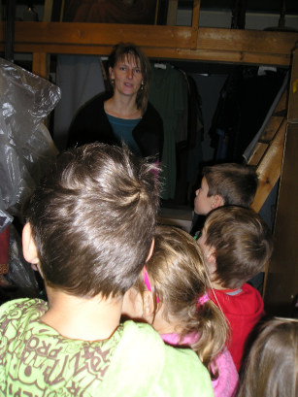
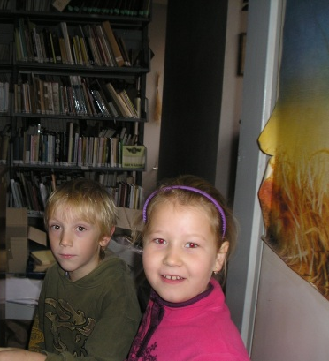
Druhý stupeň
Sbírkový předmět
Elektronická podoba
Focení
Skenování
Širší popis
Evidenční karty
DEPOZITÁŘ

Slide 9
Pozor!

Slide 10
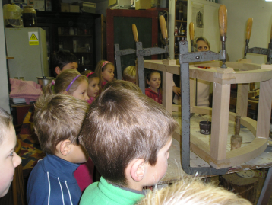
O SVĚŘENÉ VĚCI JE DŮLEŽITÉ SE SPRÁVNĚ STARAT!
Konzervátorské dílny
Textil
Dřevo
Kov

Slide 11
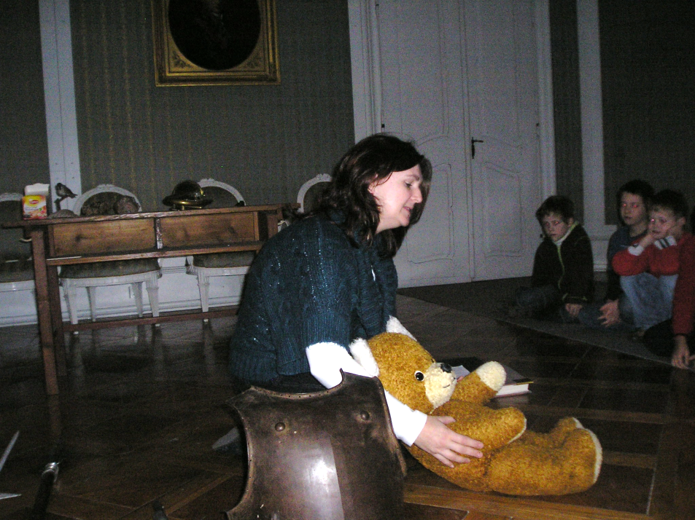
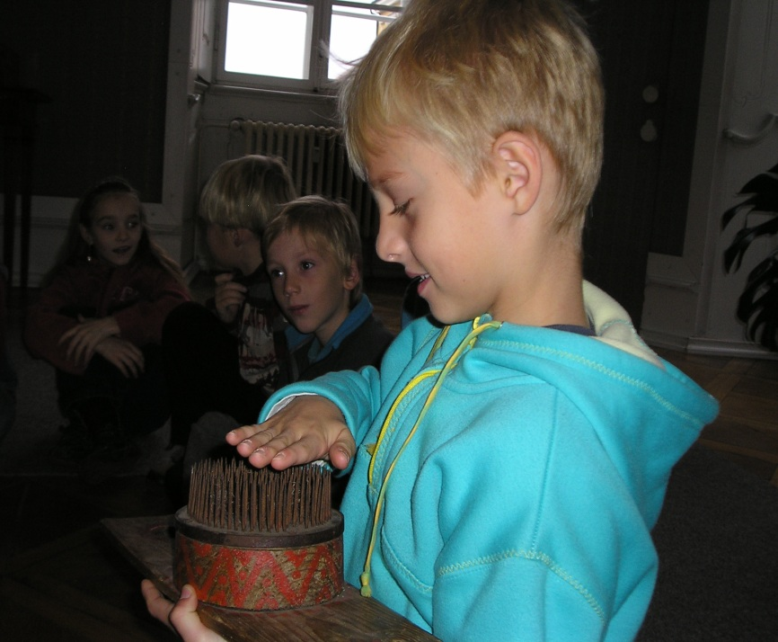
Sbírkový předmět
Medvěd už je sbírkový předmět.
Co je to?

Slide 12
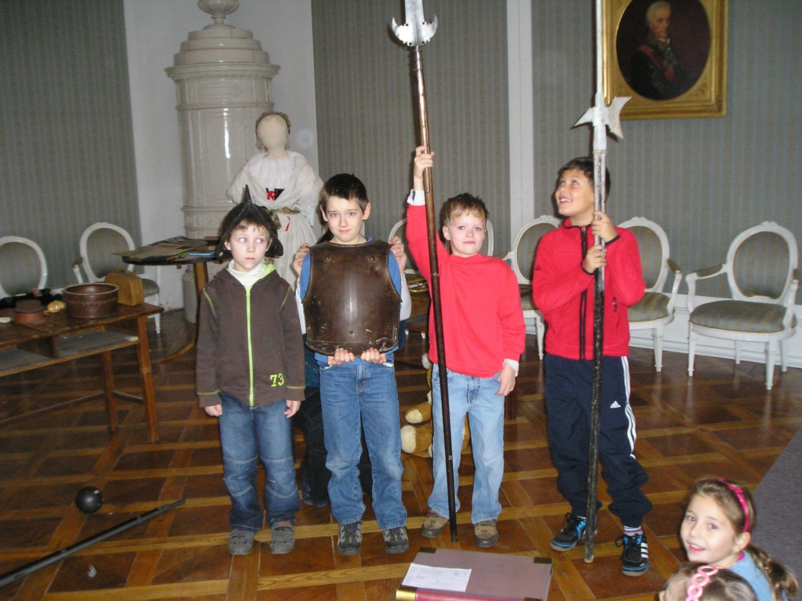

Slide 13
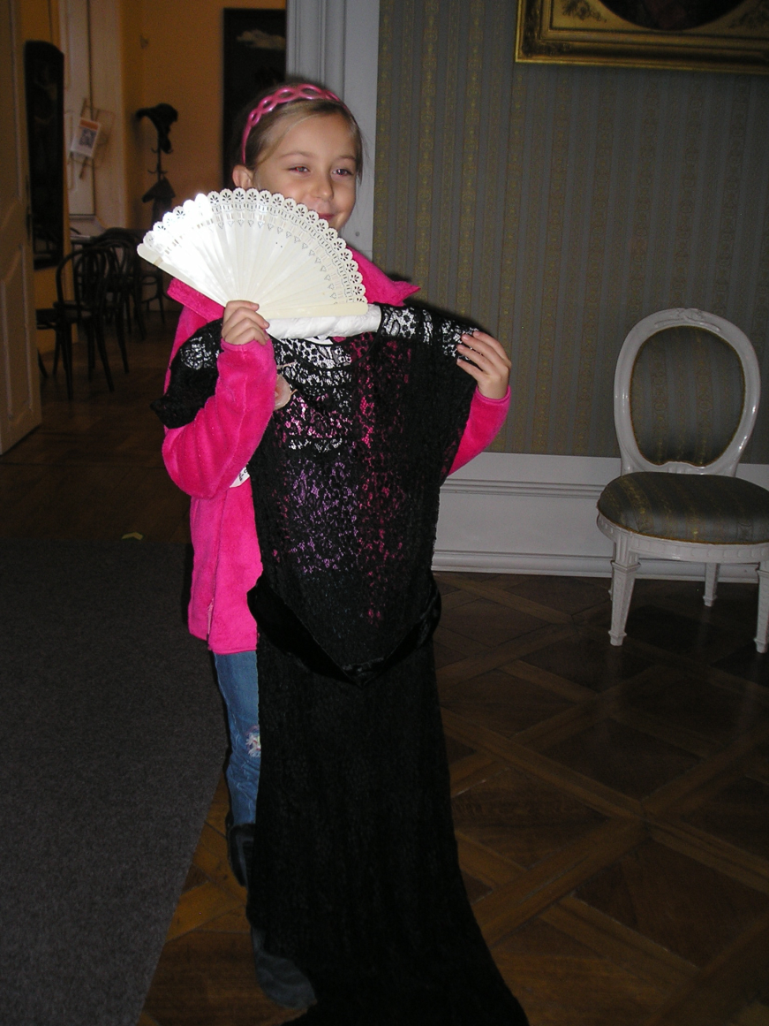
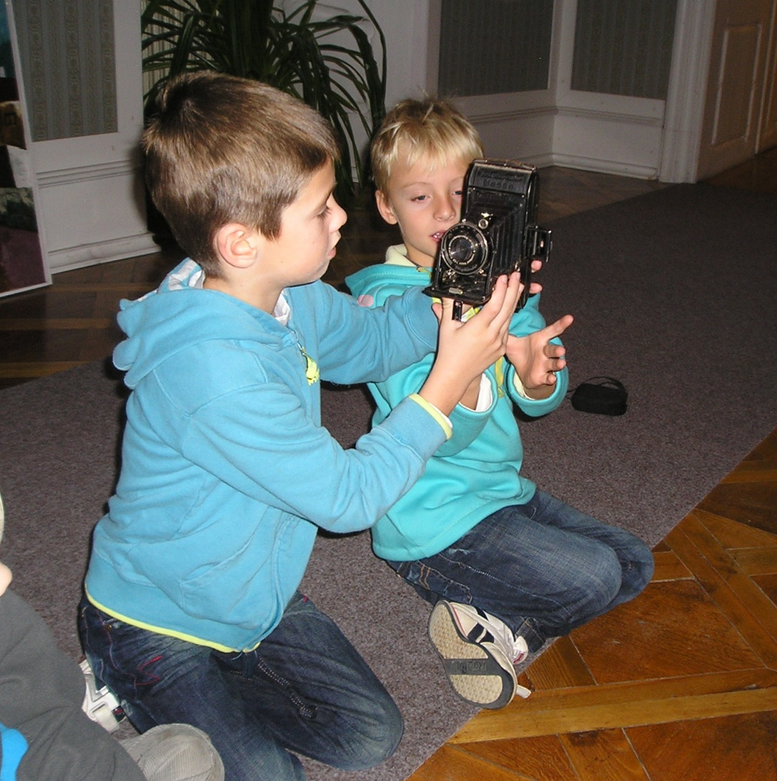

Slide 14
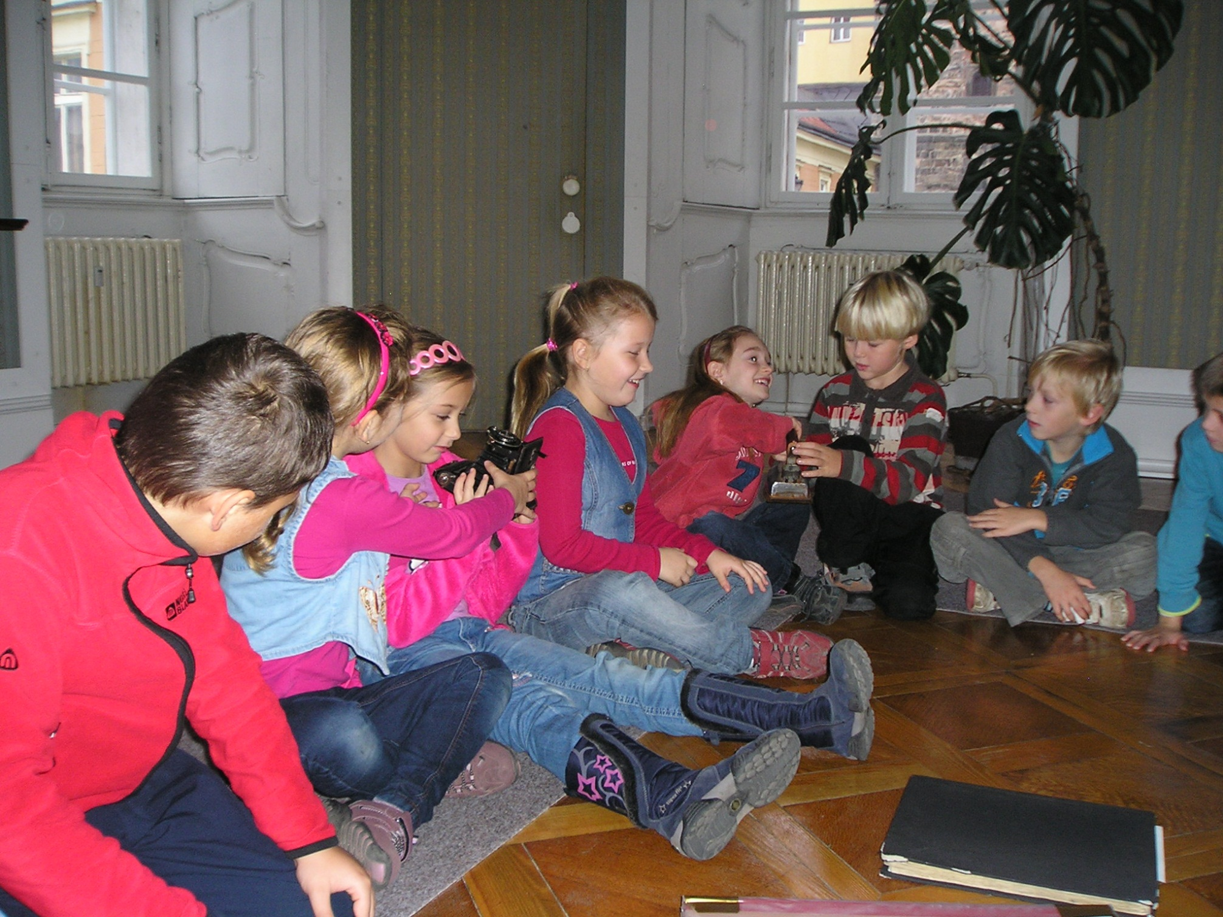

Slide 15
Co jsme v muzeu hledali a našli !
Ukázal nám to dřevěný panáček.

Slide 16
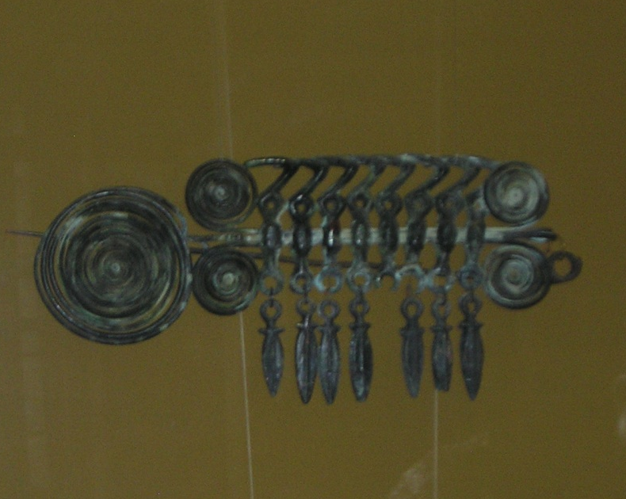
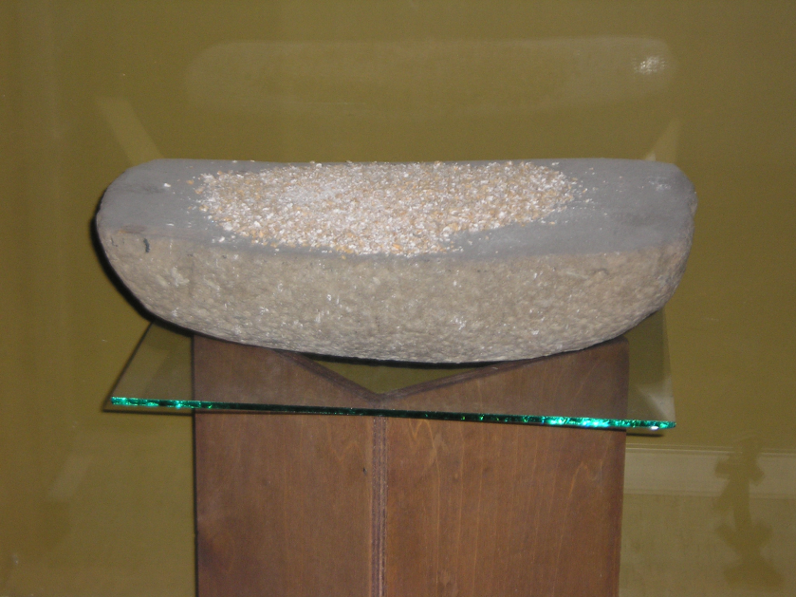
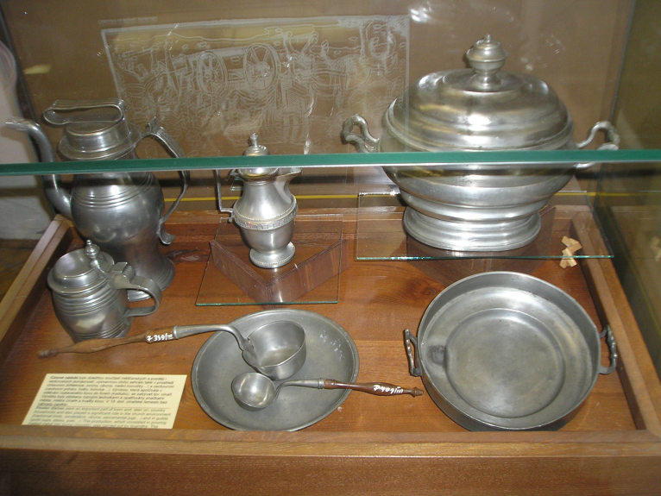
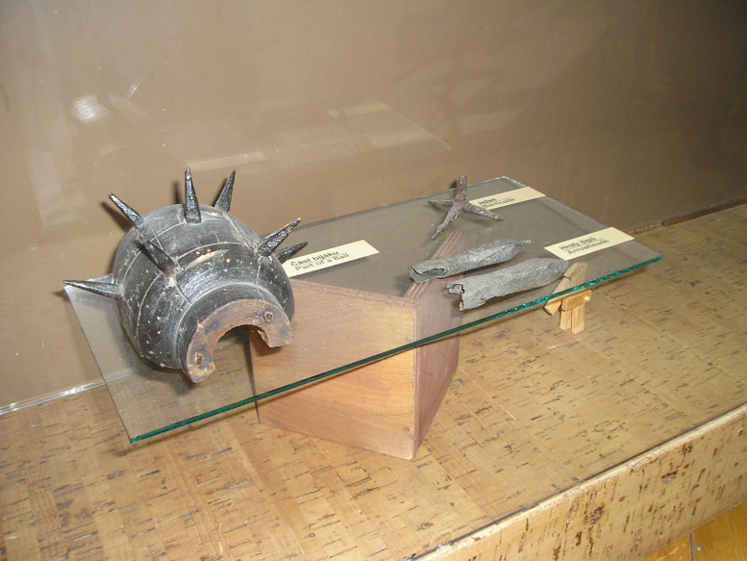
BRONZOVÁ SPONA
KAMENNÝ MLÝN
CÍNOVÉ NÁDOBÍ
ZBRANĚ

Slide 17
Všímejte si věcí kolem sebe,
které nám dokumentují minulost!

Slide 18
Použité zdroje:
Otevřená galerie Microsoft Office
www.microsoft.office.com
Odborná literatura:
Muzejní prvouka
-Zpráva o přípravě a realizaci a reflexi edukačního programu v muzeu pro 2 třídu základní školy –
Vypracovala: Mg A. Alena Anna Kyselo
Fotografie: Mgr. Jitka Valentová

